Slide 1

SIAETEOT
Sistema de Informações Acadêmicas

Slide 2
Módulos
1
Módulos do sistema e principais requisistos

Slide 3

Módulos
SECRETARIA
ALUNOS
RH
PROFESSORES
COORDENAÇÃO
ESTÁGIO
SUPERVISÃO
INSPETORIA
ORIENTAÇÃO
ADMINISTRADOR

Slide 4
Secretaria
Cadastrar aluno
Matricular aluno
Criar turmas
Realizar o remanejamento
Imprimir declarações

Slide 5
Professores
Lançar frequência no diário eletrônico
Lançar notas
Registrar conteúdo dado
Marcar avaliação no calendário

Slide 6
Alunos
Visualizar notas
Imprimir boletim
Acessar calendário de avaliações
Requisitar documentos

Slide 7









Linguagens e Tecnologias

Slide 8
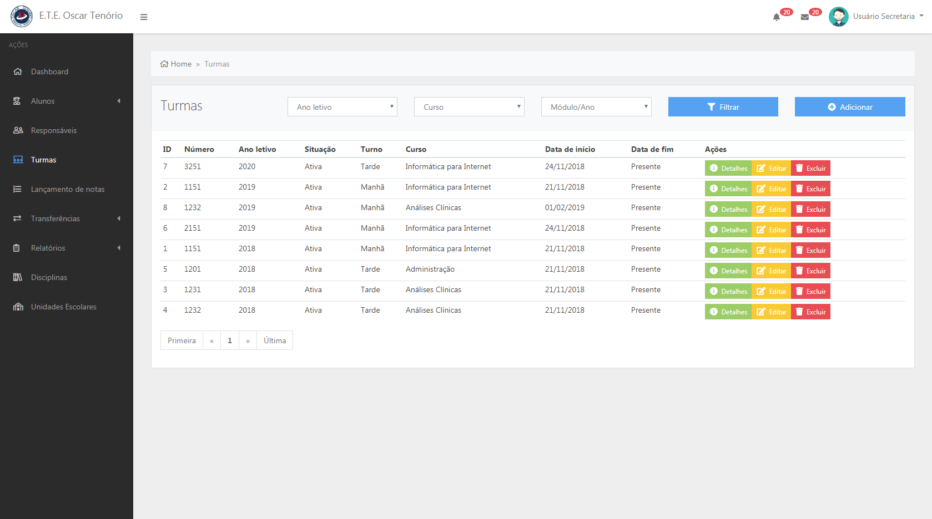
Desktop
Meio de acesso mais comum ao sistema.

Slide 9
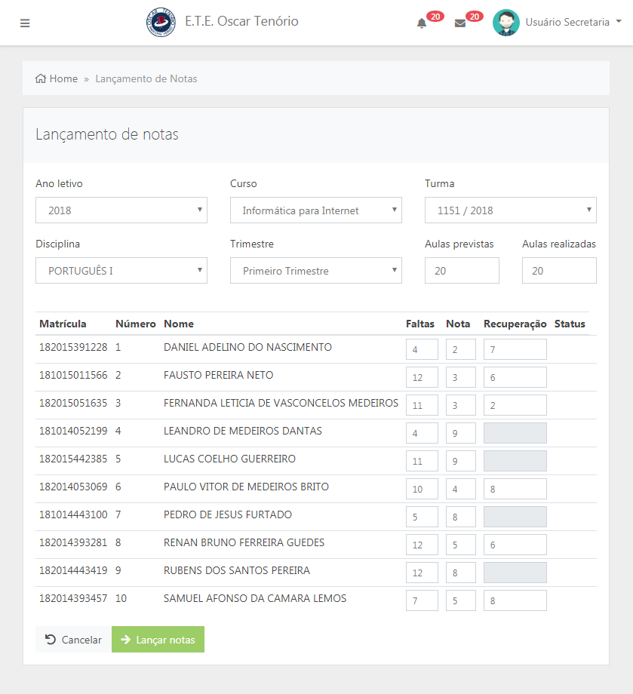
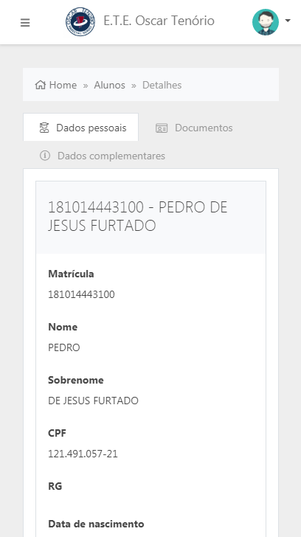
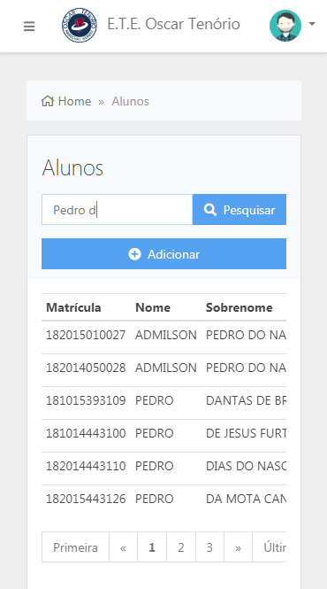
Place your screenshot here
Place your screenshot here
Dispositivos móveis
Totalmente responsivo e fluido. Se adapta a diversos tamanhos de tela.
lace your screenshot here

Slide 10
Modelagem de Dados
2
Modelagem relacional do banco de dados

Slide 11
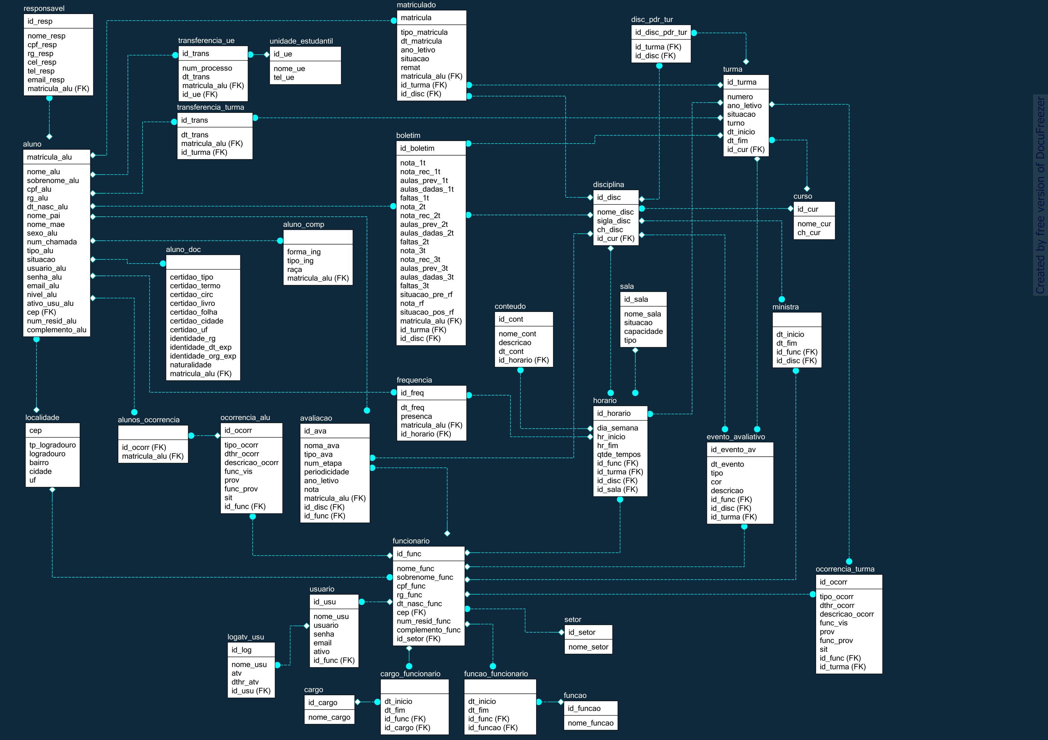
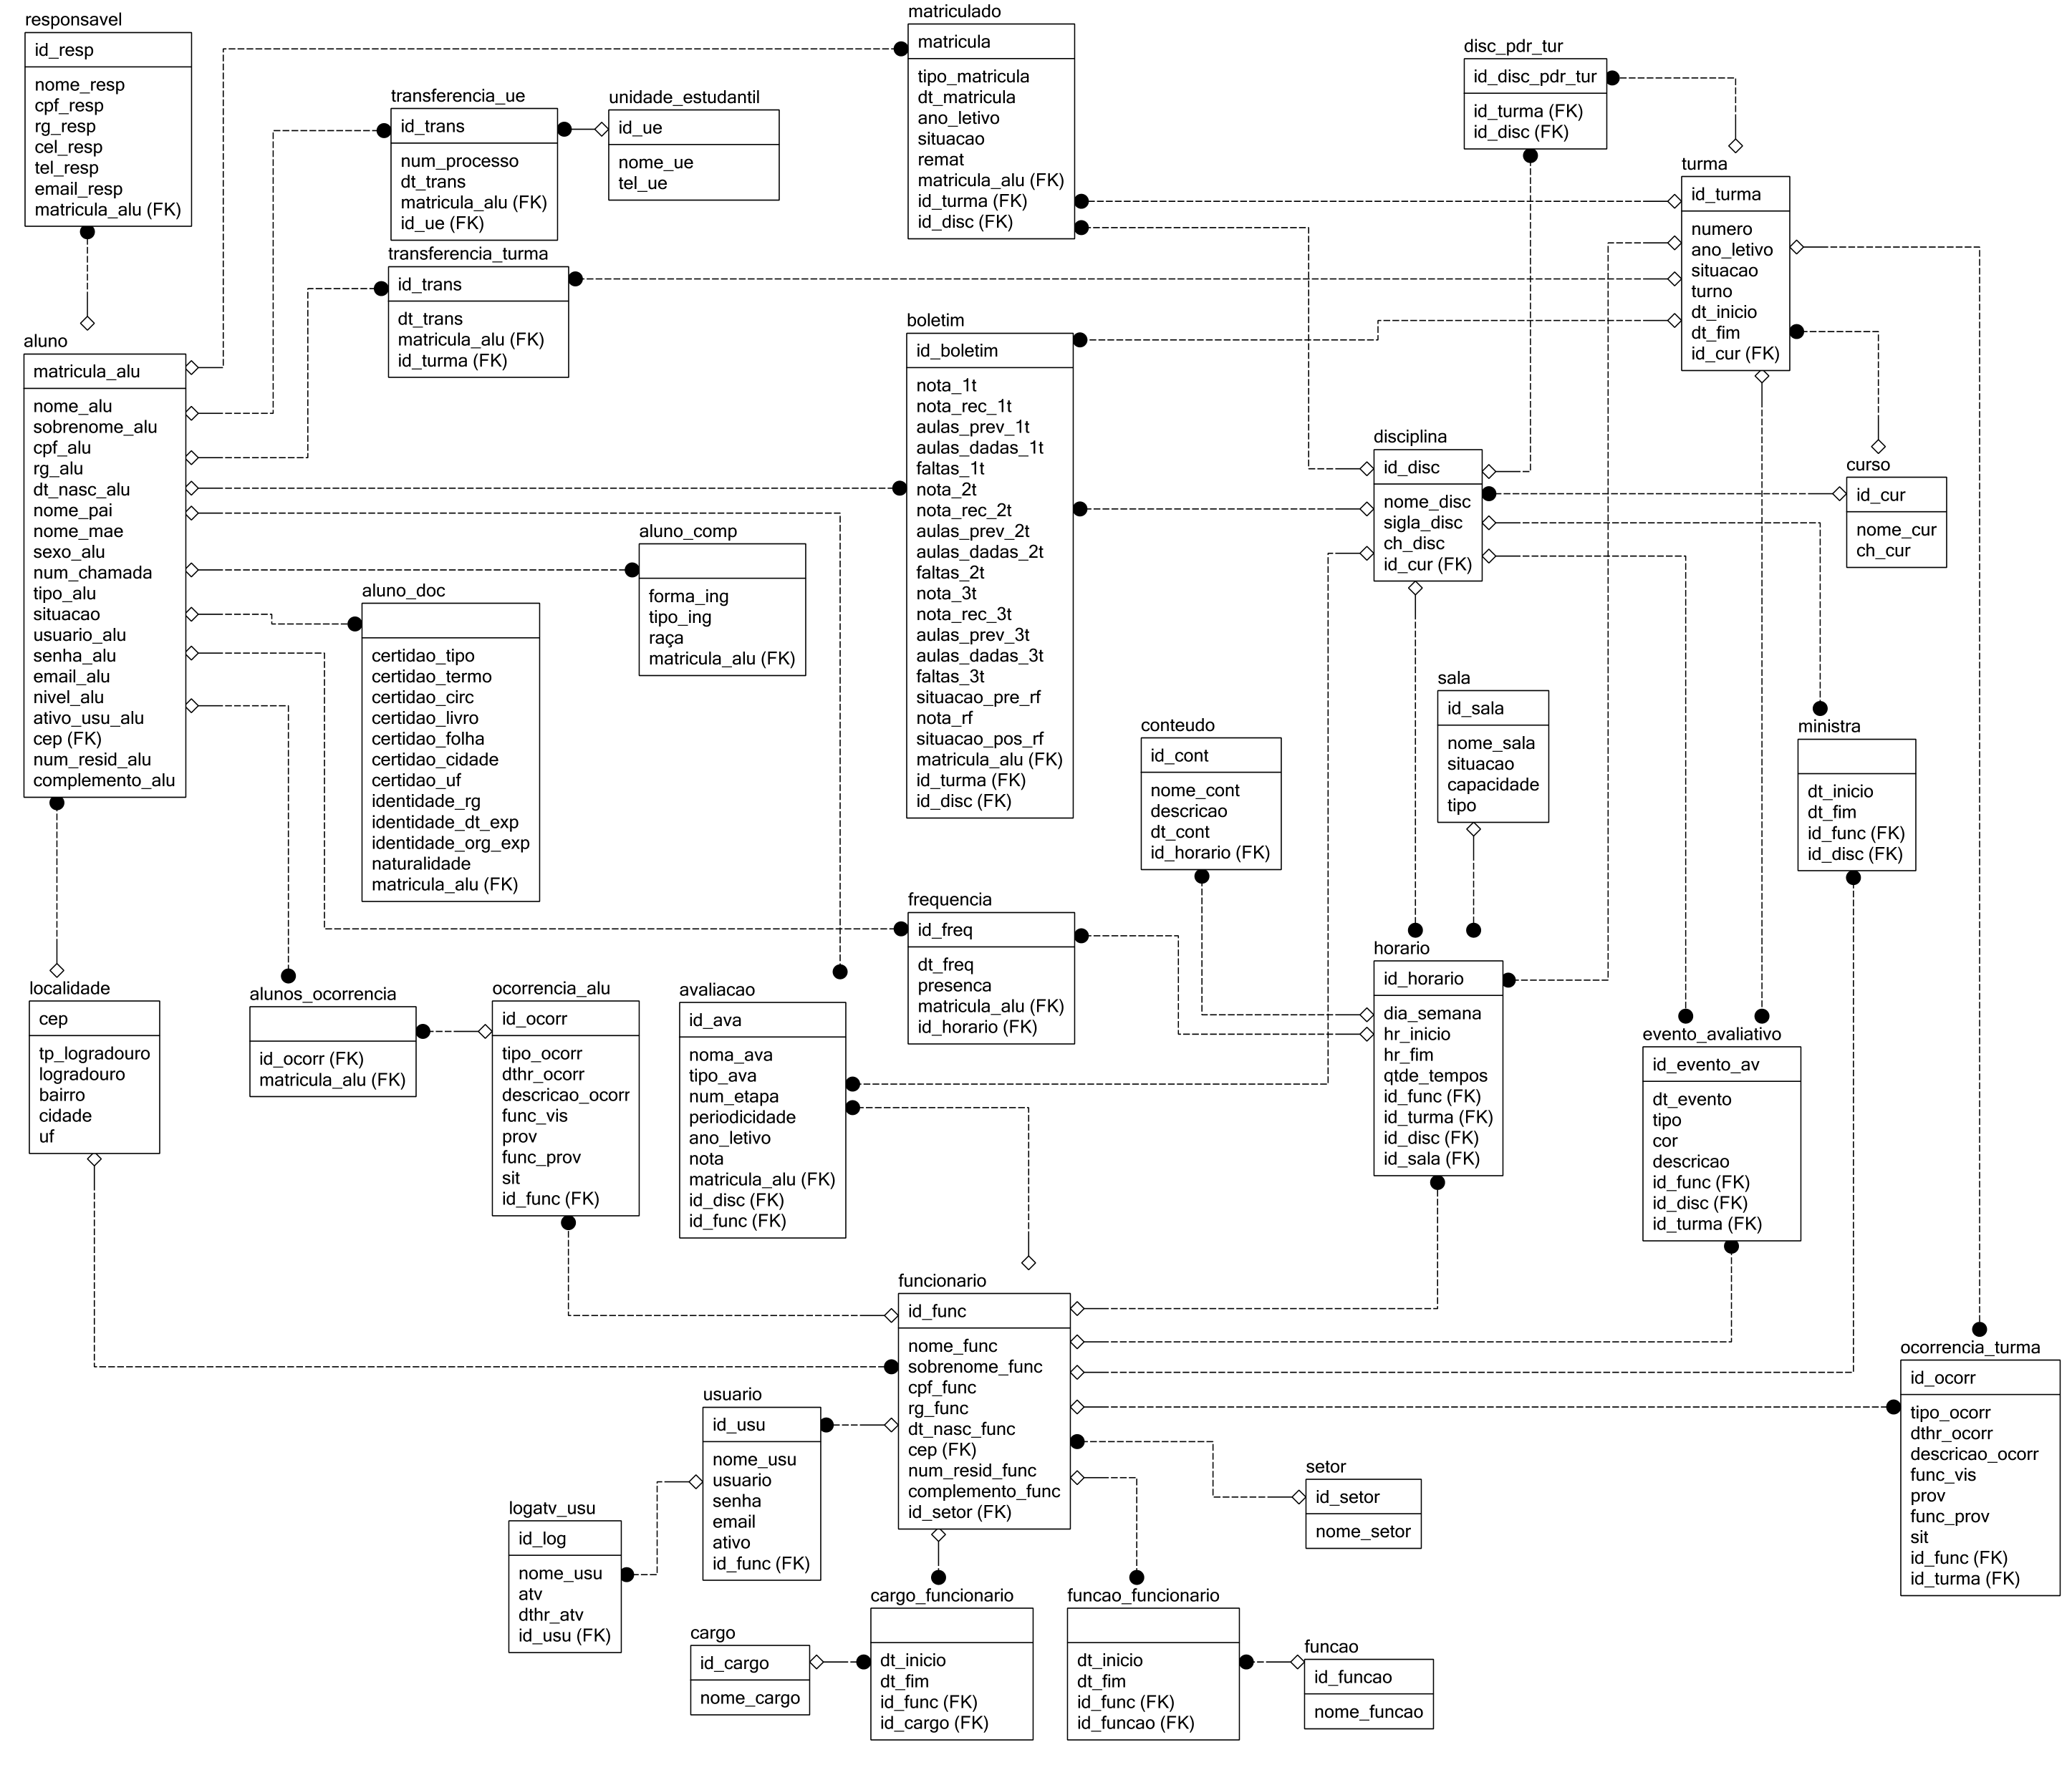
Modelagem de dados

Slide 12
Modelagem de dados
1ª parte
Essa parte da modelagem comporta a tabela do aluno e complementares. Também mantém dados de transferência e contém a tabela de endereço.

Slide 13
Modelagem de dados

Slide 14
Modelagem de dados
2ª parte
Aqui se encontram a maioria das tabelas de relacionamento, além das tabelas de turma e disciplina. Aqui são regiatrados dados de matrícula, notas, eventos e etc.

Slide 15
Modelagem de dados

Slide 16
Modelagem de dados
3ª parte
É aqui que o modelo mantém os dados relacionados aos funcionários e seus cargos e funções. Também fica armazenado aqui os dados dos usuários do sistema e suas atividades.

Slide 17
Sistema
3
Demonstração do sistema

